Slide 1
Die Schuss-Sequenz beim Schießen eines Recurve Bogens
FITA and Olympic Solidarity Coaching Course
Teil 4
Pascal Colmaire – Development & Education Director of FITA
Notes:
Diese Präsentation wird auch ENG-07-Continuität genannt. Sie ist auch in Englicsh, Französisch und Spanisch vorhanden.
Die Farbbalken oben in den Folien sind ein Code für die Relevanz der verschiedenen Level:
Blau für Level 1
Rot für Level 2
Gelb für Level 3

Slide 2
Die Stufen der Schuss-Sequenz
Vier (4) Phasen:
Bewegungsvorbereitung
Die Krafterzeugungs-Periode
Der kritische Augenblick
Kontinuität
Pascal Colmaire – Development & Education Director of FITA
Notes:
Kontinuität wird auch als Nachfolgen (Follow-through) bezeichnet

Slide 3
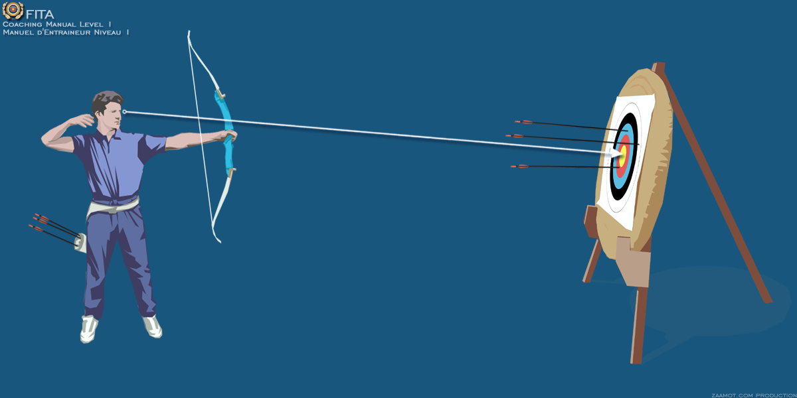
Kontinuität
Der Pfeil wurde geschossen ohne die visuellen Konzentrationzu stören
and ALL the activities!
Pascal Colmaire – Development & Education Director of FITA
Notes:
Bei jeder Art von Schießen muss das Projektil während der Zielphase abgeschossen werden. Zielen ist nicht ausschließlich eine visuelle Aktivität, es bedeutet auch mental fokusieren, mobilisieren der Muslulatur, Atem anhalten. Dennoch muss dies alles vom Lösen des Schusses ungestört vor sich gehen.
Einen guten Pfeil zu schießen bedeutet, den Platz zu beobachten, auf dem der Pfeil einschlagen soll, ohne verkrampft zu werden.
Das Hauptaugenmerk des Schützen muss auf das korrekte Öffnen des Bogens und Lösen gerichtet sein.

Slide 4
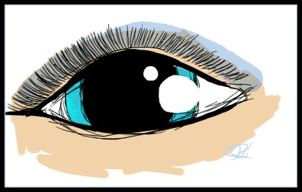
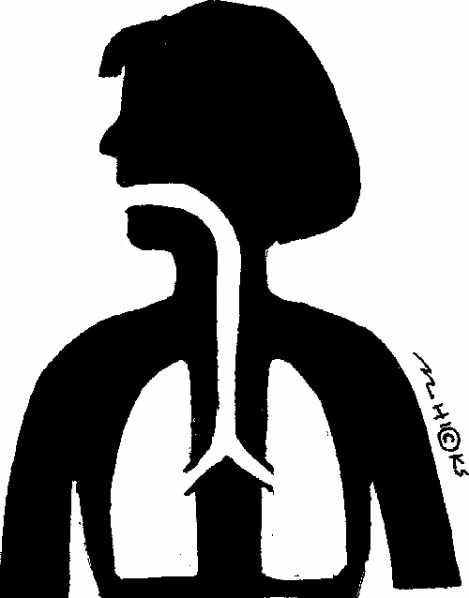
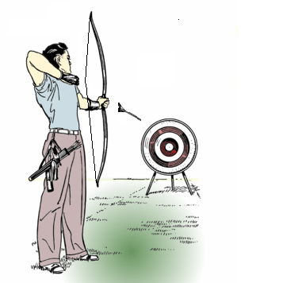
Kontinuität
Mentaler Vollzug
Visueller Vollzug
Respiratorisdcher Vollzug-up
Physikalischer Vollzug
Pascal Colmaire – Development & Education Director of FITA
Notes:
Aiming is of course a visual activity, but not only, it is also a mental focuss, a body mobilization, a breath retention. Hence all these activities must be undisturbed by the propelling step
Continuity can be divided into mental, visual, respiratory and physical follow-up.

Slide 5
Continuity
How Long?
When the string is released, the shot is not over, it is the beginning of the arrow’s flight.
Follow-through ends with the end of the release
Pascal Colmaire – Development & Education Director of FITA
Notes:
When the archer can stop all his/her activities related to aiming (visual, mental, physical, respiratory)?
At the end of the release, for instance when:
The string hand finish its race against the neck (sight user) below the ear – This spot is called the “Rear end” or “Back end”
The bottom limb of the bow hits the bow leg (if stabilizers are used) – This spot is called the “Front end”
It takes about one yard after release until the arrow leaves the string and looses contact with the system archery-bow.

Slide 6
Continuity
Mental Follow-up
Visual Follow-up
Respiratory Follow-up
Physical Follow-up
Pascal Colmaire – Development & Education Director of FITA
Notes:
Aiming is of course a visual activity, but not only, it is also a mental focuss, a body mobilization, a breath retention. Hence all these activities must be undisturbed by the propelling step
Continuity can be divided into mental, visual, respiratory and physical follow-up.

Slide 7
Kontinuität
Mentaler Vollzug
Gleichbleibender mentaler Fokus während der Löse-Phase!
Keine Veränderung der Mimik
Pascal Colmaire – Development & Education Director of FITA
Notes:
Wenn jemand seinen Fokus ändert, dann ist das oft am Gesicht (und den Augen) dieser Person zu erkennen. Gesicht und Augen sollten während des Lösens bis 1 Sekunde danach passiv bleiben.
Ein ausgezeichnet durchgeführter Schuss ist eine großartige Erfahrung. Aber Vorsicht, da ist eine Falle: Nach einem solchen Schuss gerät der Schütze oft in Euphorie, die dazu führt, dass der nächste Schuss schlecht ausfällt.
“Viele Athleten fühlen es als Vorteil, wenn sie den Schuss positiv visualiseren unmittelbar vor der Durchführung. Ein Springer wird sich einen perfekten Sprung vorstellen, während er auf der Sprungplattform steht, unmittelbar vor dem nächsten Sprung.Der Schütze wird sich eine perfekte technische Ausführung vorstellen, bei der Der Pfeil im Zehner landet. Diese Visualierung fokusiert die volle Aufmerksamkeit auf den Prozess und befreit den Kopf von ablenkenden Gedanken. Der Fokus liegt mehr auf dem Prozess als auf dem Ergebnis!

Slide 8
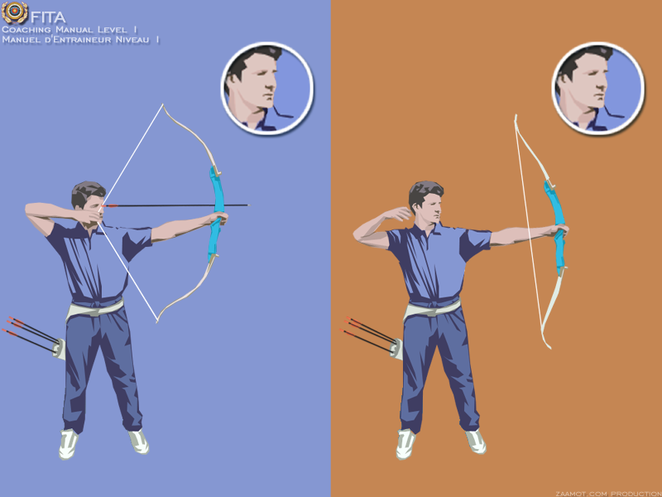
Kontinuitäty
Selbstkontrolle mit ienm Spiegel
Mirror at 45 degrees
Gesichtsausdruck
Pascal Colmaire – Development & Education Director of FITA
Notes:
Beobachten eines unbewegten Gesichts
Das rechte Gesicht sollte geändert werden

Slide 9
Kontinuität
Mentaler Vollzug
Visueller Vollzug
Respiratorischer Vollzug
Physischer Vollzug
Pascal Colmaire – Development & Education Director of FITA
Notes:
Visueller Vollzug bedeutet, während des Lösens eine passive Mimik zu bewahren: Augen gleich weit offen lassen (gleiche Spannung der umgebenden Muskeln), und nach Möglichkeit kein Blinzeln.
Visualler Vollzug bedeutet auch, das Objekt nach dem Lösen weiterhin zu beobachten, wie vorher mit sekundärem Interesse.

Slide 10
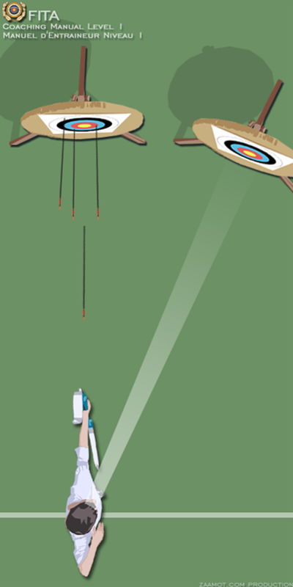
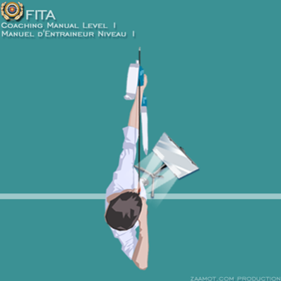
Kontinuität
Während des visuellen Vollzugs
Pascal Colmaire – Development & Education Director of FITA
Notes:
2 Übungen:
* Rechts: Verlange vom Schützen, während des Lösens etwas auf gleichbleibende Weise hzu beobachten
* Links: Der Schütze soll sich während des Lösens selbst im Spiegel beobachten.

Slide 11
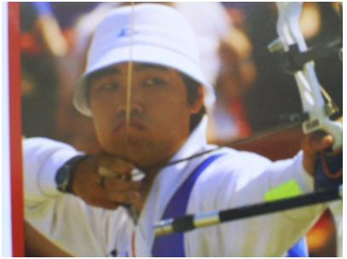
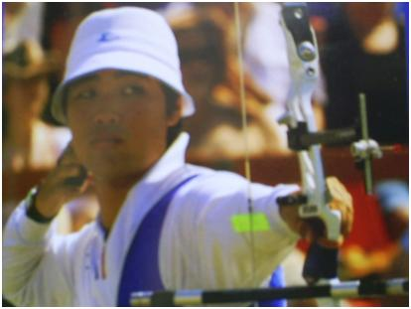
Kontinuität
Gleichbleibende visuelle Aktivität
Selber Gesichtsausdruck
Pascal Colmaire – Development & Education Director of FITA
Notes:
Selbsterklärend

Slide 12
Kontinuiotät
Über die Kontroller viueller und mentaler Aktivitäten
Lösen ihne Änderung der visuellen Aktivität.
Zielen mit allen Aug-bezogenen Muskeln entspannt
Bewahre den selben Gesichtsaudruck.
Halte den Blick aufs Ziel
Notes:
Der Vollzuf der visuellen und mentalen Aktivitäten kann gleichzeitig geübt werden, weil sie in engem Zusammenhang stehen.

Slide 13
Kontinuität
Mentaler Vollzug
Visueller Vollzug
Respiratorischer Vollzug
Physischer Vollzug
Pascal Colmaire – Development & Education Director of FITA
Notes:
Die meisten Schützen halten beim Zielen den Atem an, einige pressen, die anderen atmen bloss nicht.

Slide 14
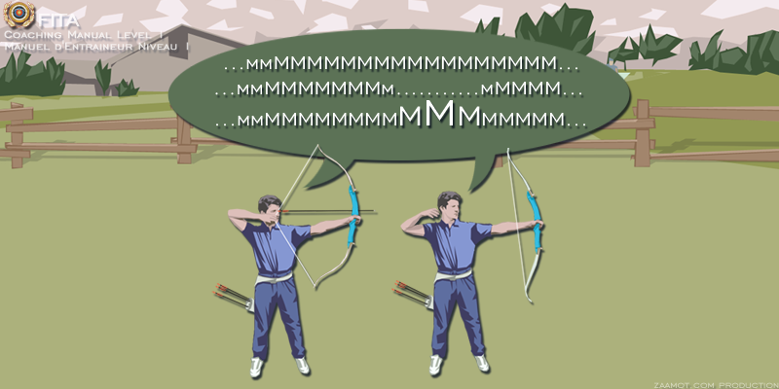
Kontinuität
Respiratorischer Vollzug
Pascal Colmaire – Development & Education Director of FITA
Notes:
One exercise is the throat sound, like “MMmmmmmmm…”
Start the sound with aiming, strive to keep the same volume and note all way through the end of the shot – See line #1 of the speech bubble
There shold be no break – See line #2 of the speech bubble – Probably the archer does not stop the breath only, but also some other activities (mental, physical…)
Also ther should not be any intensity increase - – See line #3 of the speech bubble – Probably the release is too much provoked

Slide 15
Kontinuität
Mentaler Vollzug
Visueller Vollzug
Respiratorischer Vollzug
Physischer Vollzug
Pascal Colmaire – Development & Education Director of FITA
Notes:
Wenn der Körper beim Lösen gestört ist, dann entweder weil eine mentale Veränderung statt findet, oder weil der Schütze erschöpft ist auf Grund von Konditionsmangel.

Slide 16
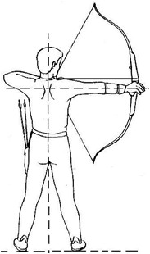
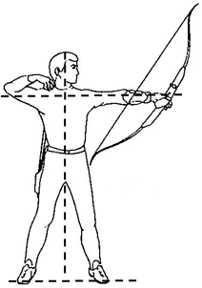
Kontinuität
Die Körperposition muiss beibehalten werden wie während des Lösens.
Pascal Colmaire – Development & Education Director of FITA
Notes:
Der Schütze bildet mit seinem Körper eine Art Abschussrampe, dieses Bauwerk darf während das Abschusses nicht gestört werden. High Speed Videos sind beim Entdecken von Veränderungen sehr hilfreich.
Ein Körper ändert sich nicht ohne mentale Veränderung.
Natürlioch bleibr nicht der ganze Körper still, aus biomechanischen Gründen müssen sich einige Teile bewegen.

Slide 17
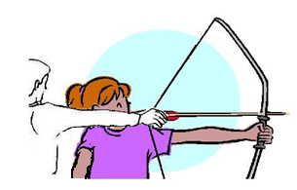
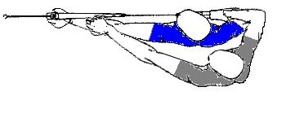
Kontinuität
Bogenarm-Kontinuität
Mit Hilfe des Trainers
Pascal Colmaire – Development & Education Director of FITA
Notes:
For more details on the bow arm follow-up, please refer to the set of slides #8
Through the exercise illustrated on the left hand side picture, we can observe that the bow arm naturally (on a surprise/uncontrolled release), moves toward the backside of the archer (left for a R/H archer), a little forward (target direction), then drops a bit (particularly when the bow drops down). Of course this bowarm “drift” only starts after the end of the release , as we can easily observe on a high speed video. This drift is due to the follow-through activity of the muscles located in the archer’s back and back of the bow shoulder
On the right hand picture, the coach assists manually the archer’s physical follow-through

Slide 18
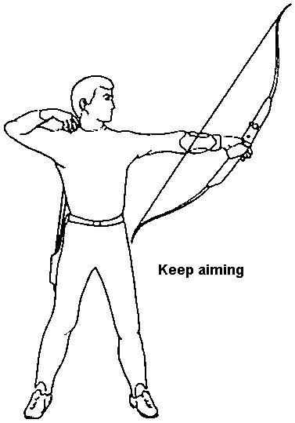
Kontinuität
Bogenarm-Kontinuität
Beobachten das Arms: Die Augen blicken hinunter
Geschlossene Augen um die Vbewegugn zu spüren
Brazo del arco
Notes:
Nach den zwei vorangegangenen Lernsituationen kann der Schütze allein arbeiten. Der Schütze kann seinen Bogenarm problemlos selbst beobachten. Klappt die Bewegung, dann schließt er die Augen und achtet auf das Gefühl.

Slide 19
Kontinuität
Verwendung eines Klickers
2 getrennte Klicker verwenden
Dann die Klicker näher zusammenbringen
Achtung::
Nur als Übung, beim Turniernicht erlaubt.
Pascal Colmaire – Development & Education Director of FITA
Notes:
Um diese Methode besser zu verstehen beziehen sie sich auf Mr. Nowalsky
Manche Schützen entwickeln ungünstige Reflexe, wenn sie den Klicker verwenden; z. Bsp. Stoppen sie die Extension – oder schlimmer, sie kriechen oder kollabieren, sie ändern ihre Mimikl, sie schließen die Finger der Bogenhand, sie bringen den Bogenarm aus der Richtung.
Um das zu Überprüfen und dem Schützen sein Verhalten bewusst zu machen, verwenden wir den Doppelklicker
Der Schütze muss:
Alle Aktivitäten nach dem ersten Klick unverändert fortsetzen
Erst nach dem zweiten Klick lösen
Es ist auch eine gute Übung, zu lernen, einen Schuss abzubrechen, wenn z. Bsp. Während des Klicks ein Windstoß den Arm aus der Richtung drückt.

Slide 20
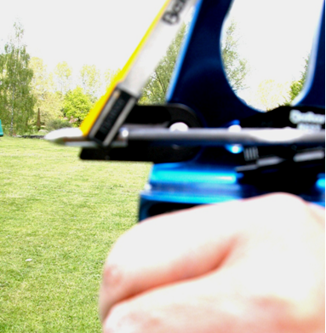
Kontinuität
Verwendung von zwei Klickern
Extension und Zielen starten
Den ersten Klicker passieren
Halte die Extension auch durch den zweiten Klicker und löse
Setze die Klicker enger und wiederhole die Übung
2 Klicker
Achtung
Der Doppelklicker ist beim Turnier nicht erlaubt
Pascal Colmaire – Development & Education Director of FITA
Notes:
Wie zuvor!
Der Schütze darf auf das Klick niemals wie ein Sprinter beim Knall der Startpistole reagieren!

Slide 21
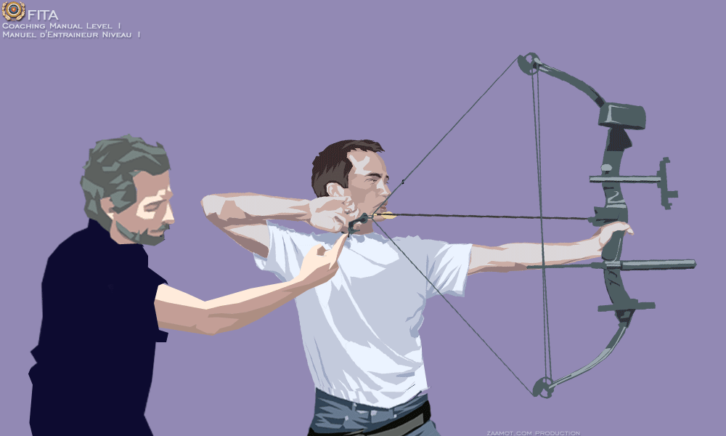
Kontinuität
Durch den Trigger
Pascal Colmaire – Training and Develpoment Coaching Director of FITA
Notes:
Um dem Schützen zu helfen, ein natürliches Lösen zu entdecken, wird ein Überraschungsrelease erzeugt. Der Trainer löst ganz einfach die Releasemechanik aus. Wir empfehlen, diese Übung mit einem visuellen Feedback zu kombinieren (Spiegel, Video, beobachten des eigenen Bogenarms). Der Schütze sollte genau so agieren als würde der Trainer die Maschine aktivieren.

Slide 22
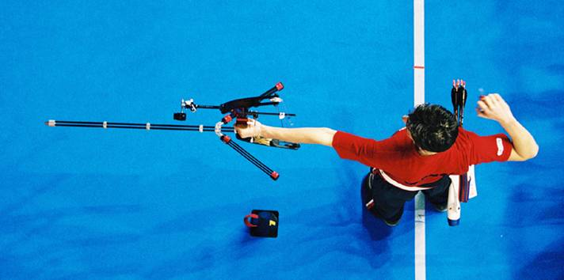
Lass den Bogensport wachsen
Zu einem
bedeutenden…
… Sport
Pascal Colmaire – Development & Education Director of FITA

